Slide 1
Stereoscopic Player: Ein Überblick
3Dimensionale
16. November 2014
Wien, Österreich

Slide 2
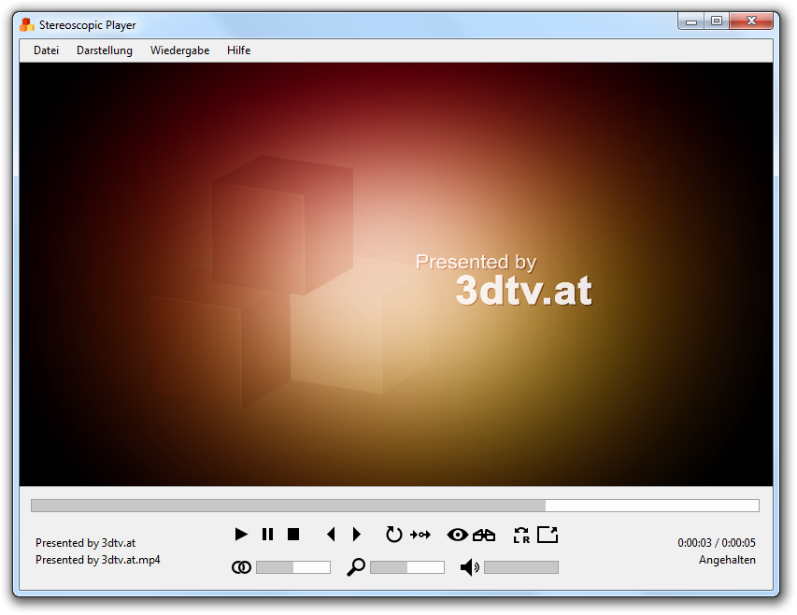
Stereoscopic Player
Der Stereoscopic Player ist ein Wiedergabeprogramm für stereoskopische Videos und Bilder unter Windows

Slide 3
Was ist neu?
Benutzeroberfläche
Modernes Aussehen
Große Schaltflächen für hochauflösende Bildschirme
Installation
Weniger Klicks
Keine Internetverbindung nötig
Installiert .NET Framework
Installiert Codecs
Rendering-Engine
Vollbild-Toolbar
Stereoskopische Benutzeroberfläche
Stereoskopischer Mauszeiger
Überblend-Effekt bei Diashows
Schwebendes Scheinfenster
Untertitel
NEU

Slide 4
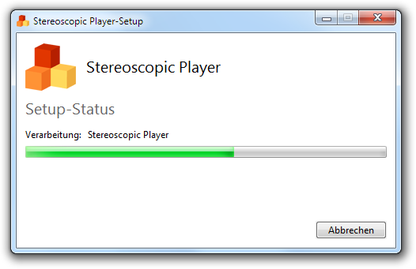
Installation

Slide 5
Benutzeroberfläche
Wiedergabe
Pause
Stopp
Vorige/nächste Datei
Wiederholen
Ordner wiedergeben
Monoskopisch
Stereoskopisch
Links/rechts vertauschen
Vollbildmodus
Parallaxe
Zoom
Lautstärke

Slide 6
Vollbildmodus

Slide 7
Vollbildmodus

Slide 8
Vollbildmodus

Slide 9
Stereoskopischer Vollbildmodus

Slide 10
Untertitel

Slide 11
3D-Wiedergabe
?
Fragen
Warum benötigt man 3D-Wiedergabesoftware?
Warum reichen 2D-Videoplayer nicht aus?
Probleme
Unzählige 3D-Verfahren
Unzählige 3D-Formate
Lösung
Echtzeitkonvertierung
3D-Wiedergabesoftware
!
☺

Slide 12
Echtzeitkonvertierung
Echtzeitkonvertierung …
… vermeidet große Anzahl an Dateien
… erfordert vollfarbige linke und rechte Ansicht
… erzielt die bestmögliche Qualität
Geeignete Ausgangsformate
Interlaced
(Field Sequential)
L
L
L
R
R
R
Nebeneinander
Übereinander
Zwei Dateien/Streams

Slide 13
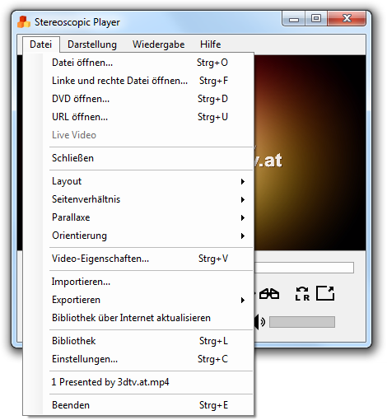
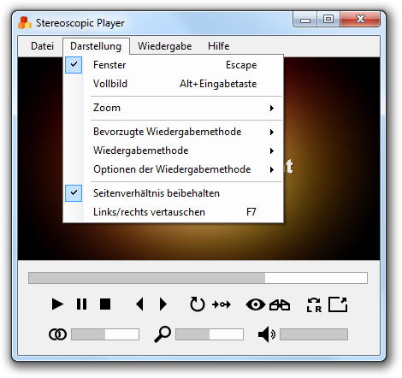
Stereoscopic Player Menüs
Datei-Einstellungen
Werden pro Datei gespeichert
Für jede Datei verschieden
Ausgabe-Einstellungen
Werden global gespeichert
Einmalige Konfiguration

Slide 14
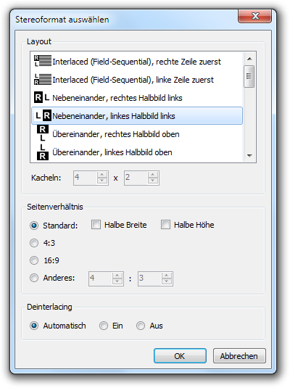
Formatauswahl
Beim Öffnen eines neuen Videos wird der Anwender aufgefordert das Format auszuwählen
Einstellungen werden für jede Datei in der eingebauten Bibliothek gespeichert

Slide 15
Stereoskopische Metadaten
Grundlegende Idee
Dem Anwender fällt die Auswahl des Formats schwer
Der Autor kennt das korrekte Format
Videodateien + Formatbeschreibung (= Metadaten) weitergeben
Der Stereoscopic Player …
… interpretiert Dateinamen-Suffix
… liest Metadaten-Datei im Ordner der Videodatei
… liest eingebettete Metadaten in Windows Media Dateien
… liest eingebettete Metadaten von Stereo-JPEGs (*.jps)
… kontaktiert Metadaten-Server (standardmäßig deaktiviert)

Slide 16
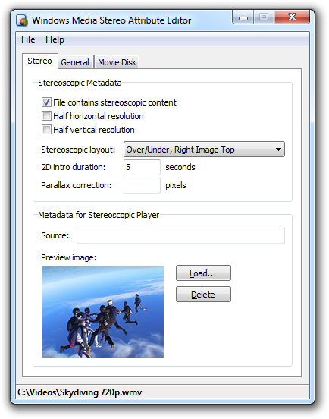
Stereoskopische Metadaten erzeugen
Datei|Exportieren klicken um eine Metadaten-Datei zu erzeugen
Windows Media Videos: Metadaten mit dem Windows Media Stereo Attribute Editor einbetten
JPEG-Bilder: Metadaten mit dem JPS Descriptor Editor einbetten
✓
Zum Erleichtern der Wiedergabe
Dateien mit Metadaten ausliefern!

Slide 17
3D-Formaterkennung mittels Dateisuffix
Links zuerst
Rechts zuerst
-lr
-lrq -lrh
-ab -tb
-abq -tbh
-rl
-rlq -rlh
-ba -bt
-baq -bth
Nebeneinander
Übereinander
Nebeneinander
gestaucht
Übereinander
gestaucht
Beispiel: Urlaub 2014-lrh.mp4

Slide 18
Wiedergabemethoden

Slide 19
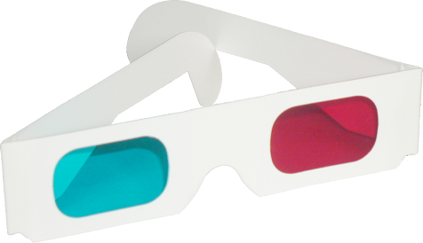
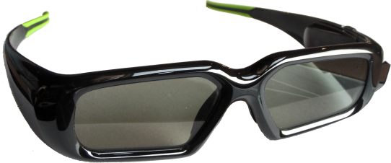
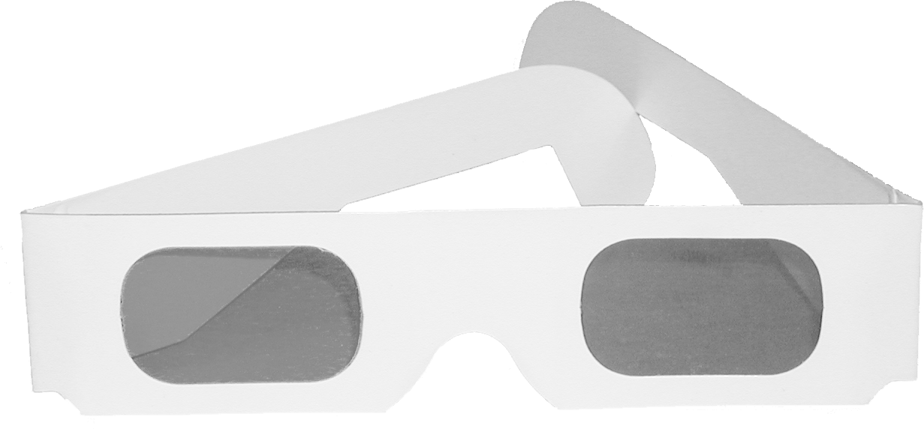
Stereoscopic Player Wiedergabemethoden
Anaglyphen
Nativ unterstützt
Jede Grafikkarte, jedes Display
Shutterbrillen
3D-Treiber von NVIDIA, AMD, Intel
Software Pageflipping
Polfilter-Projektion
Zweibildschirmausgabe Vierfach gepuffertes OpenGL

Slide 20
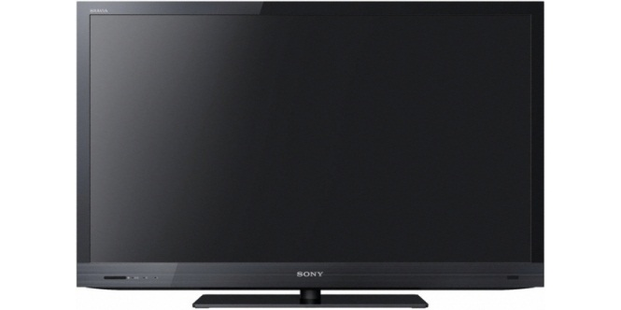
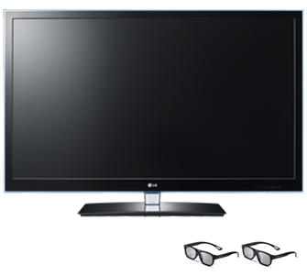
Stereoscopic Player Wiedergabemethoden
HDMI 1.4 Frame Packing-Format
NVIDIA 3D Vision, AMD HD3D, Intel Stereotreiber
Nur 24 Hz bei 1920 x 1080 Pixel
Gestauchtes Nebeneinander-Format
Nebeneinander für 3D-TVs
TVs akzeptieren bis zu 60 Hz
Gestauchtes Übereinander-Format
Übereinander für 3D-TVs Ideal für Polfilter-TVs

Slide 21
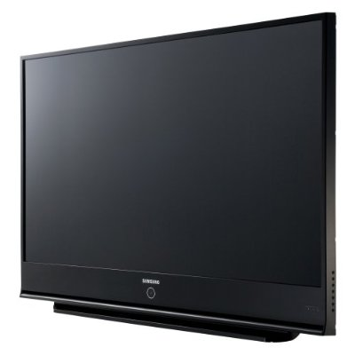
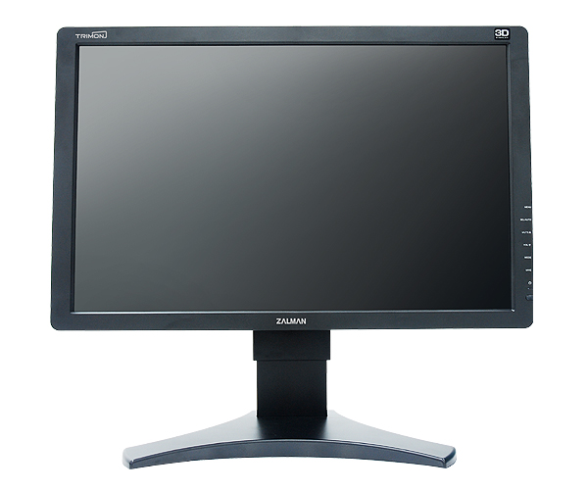
Stereoscopic Player Wiedergabemethoden
3D-DLP-TVs
Schachbrettmuster nativ unterstützt
Betrachtung mit Shutterbrille
LCD-Displays mit Micro-Polarizer
Interlaced-Muster nativ unterstützt
Betrachtung mit Polfilterbrille

Slide 22
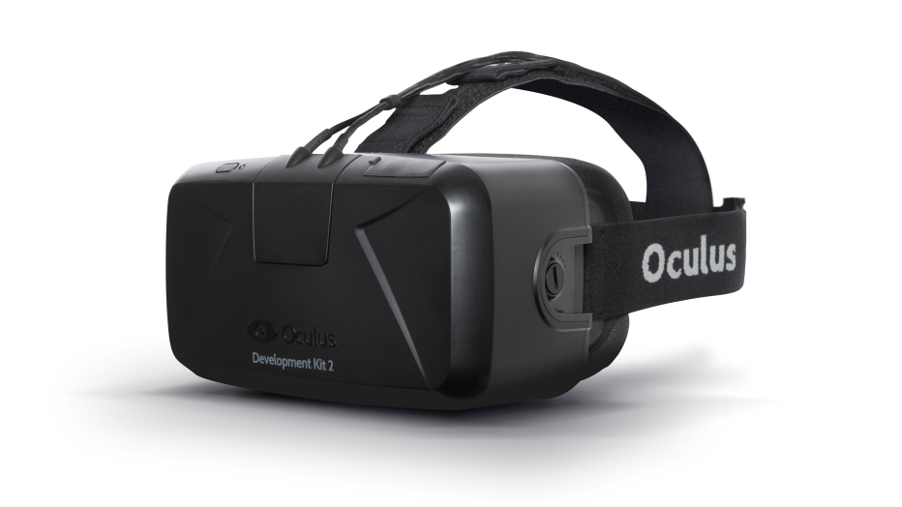
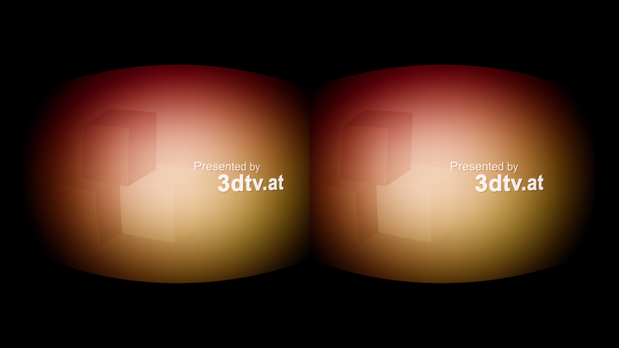
Oculus Rift
Oculus Rift
Development Kit 1 und 2 unterstützt
Headtracking unterstützt

Slide 23
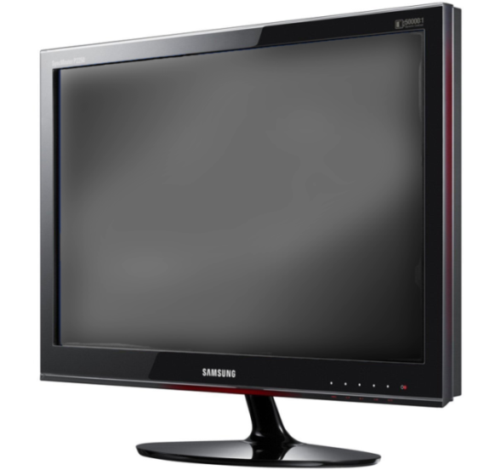
Autostereoskopische Bildschirme
Keine Brillen erforderlich
Zwei grundlegende Technologien
Linsenrasterfolie
Parallaxenbarriere
Nachrüstlösung mit Linsenrasterfolie möglich

Slide 24
Typen autostereoskopischer Bildschirme
Single-Viewer
Multi-Viewer
Kleiner Betrachtungswinkel
Nur linke + rechte Ansicht nötig
Größerer Betrachtungswinkel
Mehrere Ansichten notwendig
Bildaufnahme aufwendig
Berechnung der Ansichten aus 2D+Tiefe-Format möglich
Interpolation von Ansichten für zukünftige Version geplant

Slide 25
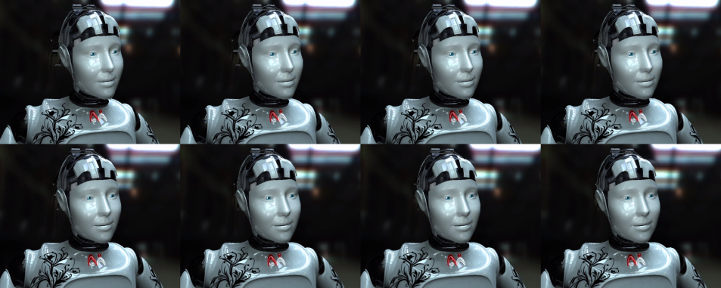
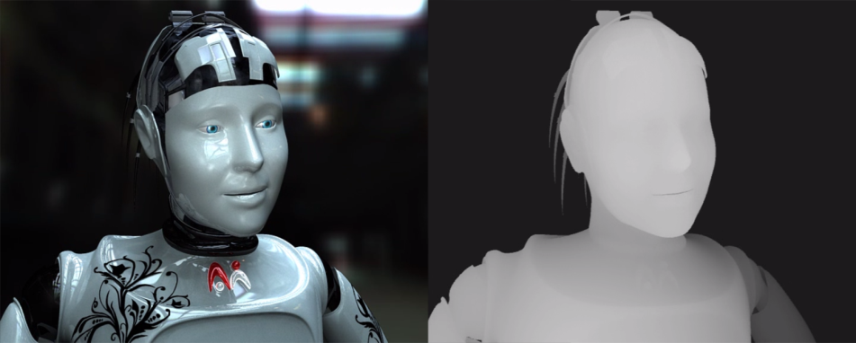
Formate für Multi-Viewer-Displays
Gekachelt (Tiled)
2D + Tiefe
Feste Anzahl von Ansichten z.B. 8 (4 x 2)
Keine Einschränkungen bzgl. darstellbarer Inhalte
Programm-unabhängige Darstellungsqualität
Ansichten werden Display-abhängig erzeugt (z.B. 5, 8, …)
Rechenaufwändig
Keine halbtransparenten Objekte möglich

Slide 26
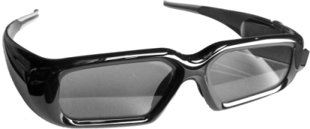
Stereoscopic Player Wiedergabemethoden
Autostereoskopisch Single-Viewer
Tridelity SL Series 3D-Display
Sharp 3D-Display
Spaltenweise verschachtelt
Generisches Single-Viewer-Display
Autostereoskopisch Multi-Viewer
Tridelity MV Series Multi-Viewer-Display
Realcel Multi-Viewer Display
Generisches Multi-Viewer-Display
Weitere Displays werden auf Wunsch hinzugefügt, können jedoch bereits mit den generischen Wiedergabemethoden genutzt werden.

Slide 27
Stereoscopic Player Wiedergabemethoden

Slide 28
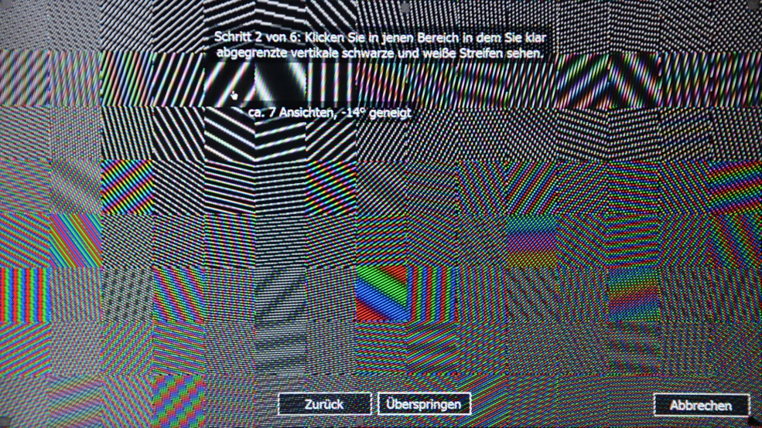
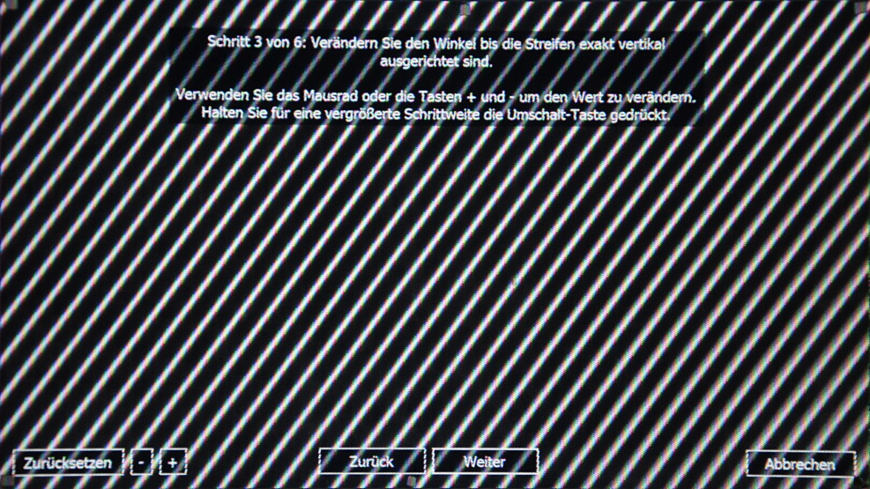
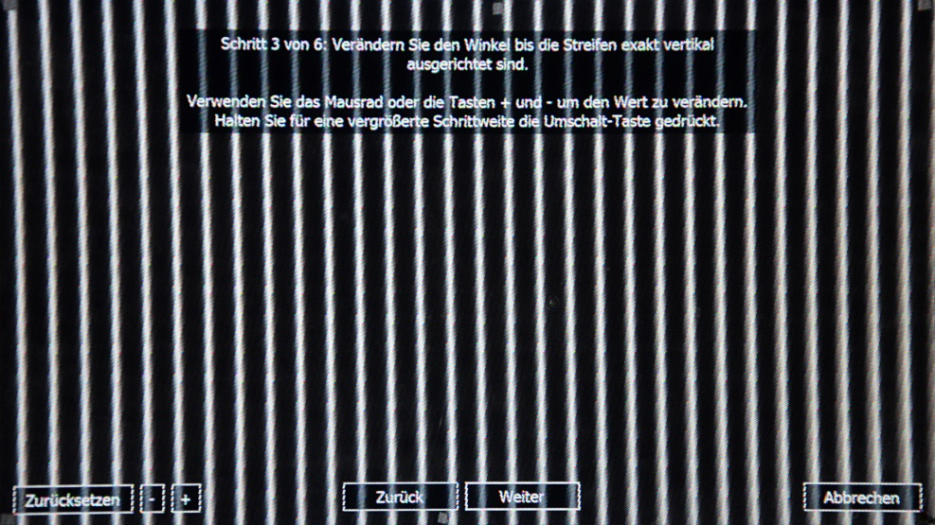
Linsenkalibrierung

Slide 29
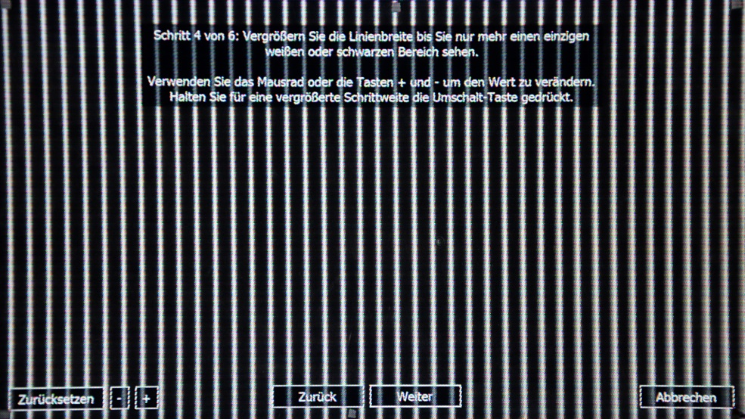
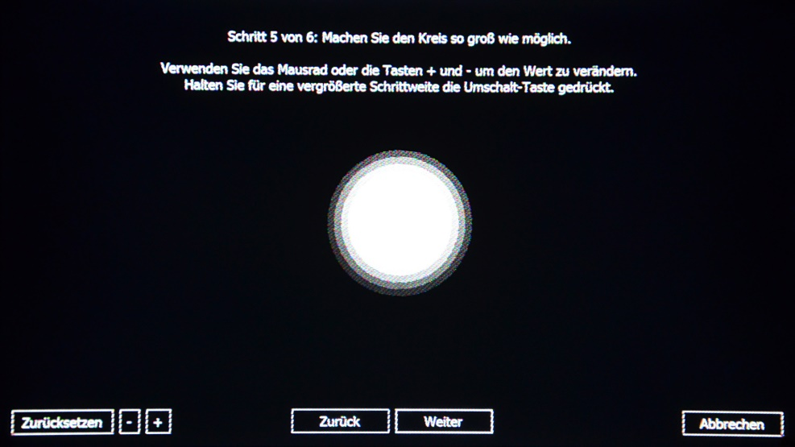
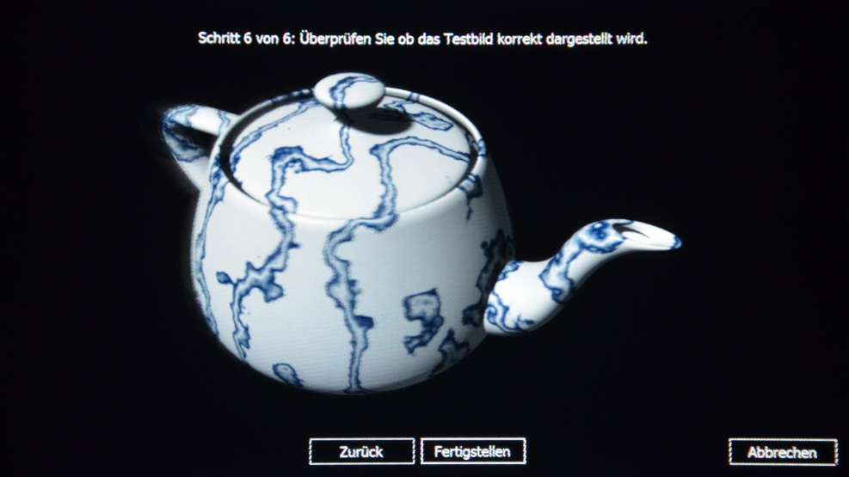
Linsenkalibrierung

Slide 30
Unterstützte Dateiformate
Videoformate
Video für Windows (*.avi)
Material Exchange Format (*.mxf)
MPEG-1 (*.mpg)
MPEG-2 (*.mts, *.m2ts, *.ssif)
Bildformate
Windows Bitmap (*.bmp)
JPEG (*.jpg, *.jps, *.mpo)
GIF (*.gif), TIFF (*.tif), PNG (*.png)
Windows Media (*.wmv)
Matroska (*.mkv)
Quicktime (*.mov)
MP4 (*.mp4)
Viele weitere Formate können mit DirectShow-Decodern von Drittanbietern geöffnet werden.

Slide 31
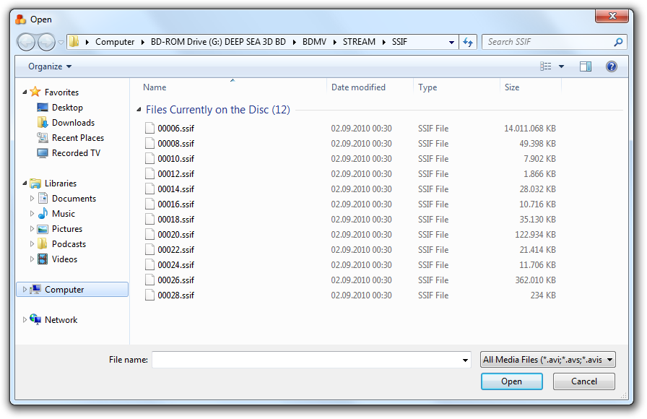
3D Blu-ray-Wiedergabe
Stereoscopic Player lädt *.ssif Dateien
Noch keine Menü-Navigation
Entschlüsselungstool erforderlich
AnyDVD HD installieren
Datei öffnen anklicken
In den Ordner BDMV\ STREAM\SSIF wechseln
Größte Datei auswählen

Slide 32
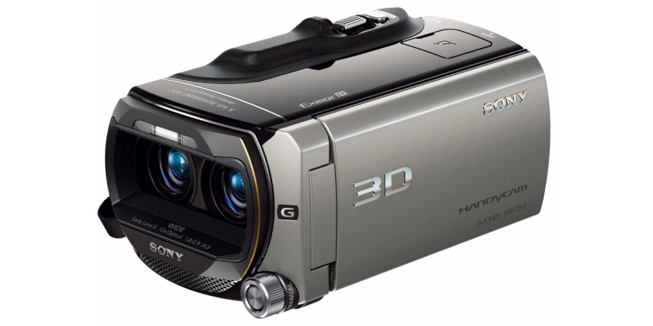
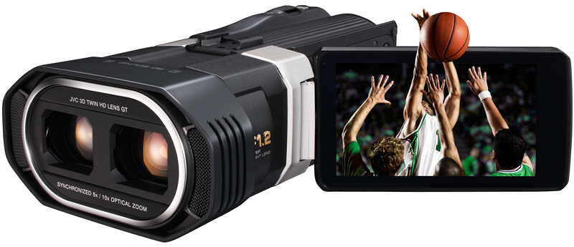
MVC-Wiedergabe
H.264 Multi View Coding (MVC) ist das 3D-Videoformat der Zukunft
MVC findet bei 3D Blu-ray-Disks und 3D-Camcordern Anwendung
Der Stereoscopic Player unterstützt den MVC-Codec in *.ssif (Blu-ray), *.mts (Sony), *.mp4 (JVC), *.mkv und *.mvc Dateien

Slide 33
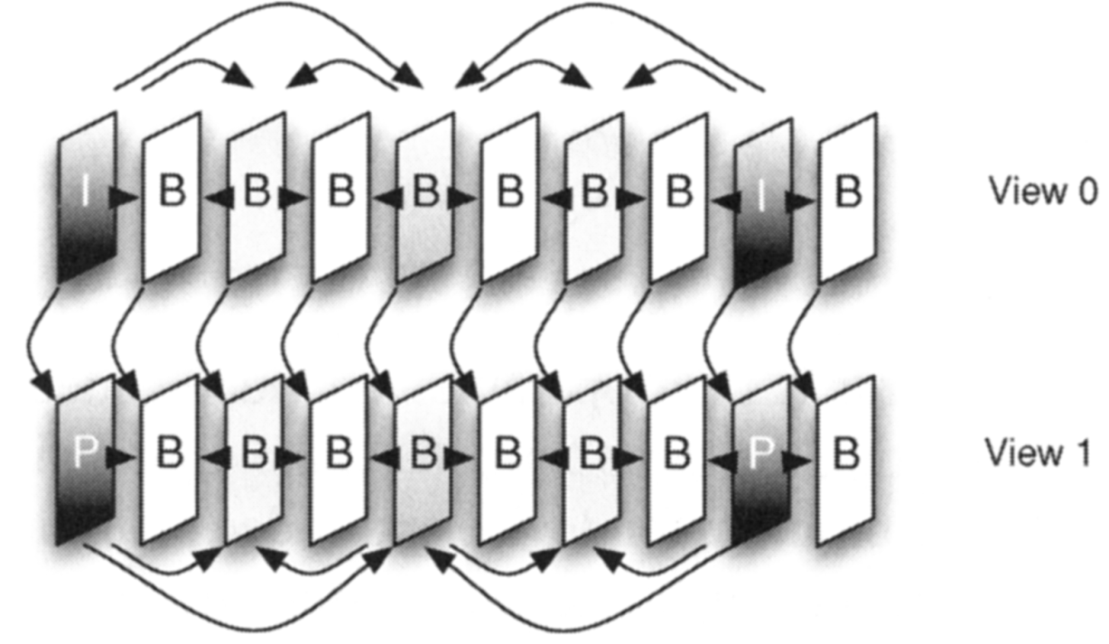
H.264 Multi View Coding
MVC ist eine Erweiterung des H.264/AVC Industriestandards
Spart ca. 50% der Datenrate der rechten Ansicht ein
Nutzt die Korrelation zwischen linker und rechter Ansicht aus

Slide 34
Danke für Ihre Aufmerksamkeit

Q&A
Besuchen Sie uns auf http://www.3dtv.at!

